Slide 1
Management a organizace
Ing. Šárka Zapletalová, Ph.D.
Katedra Podnikové ekonomiky a managementu
MANAGEMENT

Slide 2
Management a organizace
Organizace mohou nabývat různých podob a lze je široce chápat. Může se jednat o spontánně vzniklé skupiny, organizace (např. rodina, rod, kulturně spřízněná společenství) nebo uměle vzniklé organizace.
Umělé organizace jsou cíleně vytvořené skupiny, které mají jasně explicitně stanovený účel, podmínky existence, vnitřní a vnější vztahy.
Zaměstnanecké organizace mohou mít charakter podnikatelský (podniky, ziskové organizace) nebo nepodnikatelský (neziskové organizace). Organizace můžeme také členit podle typu vlastnictví na státní (rozpočtové, příspěvkové, obecně prospěšné), družstevní, soukromé (podniky jednotlivců, obchodní společnosti) a společenské (politické strany, občanské iniciativy, odborové organizace, církve, zájmové organizace).
Prostor pro doplňující informace, poznámky

Slide 3
Typy organizací
A. Etzioni (1964) člení organizace na organizace s převažující:
donucovací autoritou – organizace typické nedobrovolným členstvím (např. věznice, nápravné ústavy);
utilitární (racionálně právní) autoritou – členství v těchto organizacích je založeno na principu ekonomické odměny (průmyslové, obchodní, zemědělské organizace);
normativní autoritou – organizace s morálním charakterem členství a vnitřní hodnotou odměn (církve, politické strany atd.);
smíšené organizace
Tureckiová (2004) člení organizace podle typu angažování následovně:
organizace s odcizeným angažováním (např. věznice);
organizace s morálním angažováním (např. církve);
organizace s kalkulativním angažováním (např. podniky).
Prostor pro doplňující informace, poznámky

Slide 4
Organizace jako systém I
Organizaci můžeme ze systémového hlediska chápat jako uspořádaný systém tvořeny prvky, které jsou spojené navzájem určitými vazbami a jako celek vykazuje určité vlastnosti, chování.
V organizaci jako v systému probíhají dva základní typy transformačních procesů:
hmotně energetická transformace (přeměna surovin ve výstupy) – hmotně energetický proces je vztahován k obsahové stránce řízení „Co se řídí?“ Hmotně energetický proces, to je proces přeměny vstupů na výstupy, se navenek projevuje jako chování organizace.
informační transformace (získávání, zpracování informací a informační působení na rozhodování) – proces informační transformace se vztahuje k formě procesu řízení „Jak se řídí?“.
Prostor pro doplňující informace, poznámky

Slide 5
Organizace jako systém II
Organizace má určitou strukturu, která je tvořena prvky, vztahy a vazbami uspořádané z pohledu účelu a naplnění požadovaných cílů.
Veškeré vazby mezi jednotlivými prvky v organizaci mají charakter toků informací, který je v současné době řešen v rámci informačních systémů organizací.
Jako každý systém, tak také v organizaci existují prvky vstupní a výstupní.
Vstupy představují zdroje potřebné k naplňování cílů organizaci. Na základě transformace vstupů ve vnitřním prostředí organizace jsou potom produkovány výstupy hmotné nebo nehmotné povahy.
Výstupy mohou být hmotné výrobky, poskytování služeb nebo práce, ale i třeba vnitropodnikové výkony.
Prostor pro doplňující informace, poznámky

Slide 6
Prvky organizace
Prvky organizace, kterými jsou lidé a výrobní prostředky, rozdělujeme do dvou skupin, a to na prvky řízené a prvky řídící.
Prvky řízené představují koordinované útvary řízené prvky řídícími. Jedná se v podstatě o podřízené, kteří jsou řízeni svými manažery.
Řídící prvky představují samotný management organizace.
Prostor pro doplňující informace, poznámky

Slide 7
Organizační subsystémy
Výrobní subsystém je spojen s hmotně energetickým procesem přeměny vstupů na výstupy, popřípadě poskytování služeb.
Subsystém ekonomický je spojen s ekonomickými aktivitami v organizaci a jeho součásti jsou příslušné ekonomické režimy včetně vnitropodnikových, obchodních, zásobovacích a odbytových aktivit v rámci příslušného organizačního informačního systému.
Subsystém sociální je tvořen jednotlivci, sociálními skupinami a institucemi a vzájemnými vazbami mezi těmito prvky.
Prostor pro doplňující informace, poznámky

Slide 8
Vztahy v organizaci
Vztahy v organizaci představují vztahy mezi vedoucím pracovníkem a podřízenými.
Přímé vztahy se vyskytují ve všech organizačních a řídících strukturách a v obecné rovině jde o liniovou řídící strukturu s jedním stupněm řízení.
Skupinové vztahy představují vztahy nadřízeného a podřízeného v přítomnosti dalšího podřízeného pracovníka.
Vztahy s nepřímou účastí vedoucího jsou charakteristické metodickou vazbou, jejímž cílem je získat potřebné informace pro vedoucího za účelem koordinace činností organizačních útvarů.
Prostor pro doplňující informace, poznámky

Slide 9
Vazby v organizaci
Vazby v organizaci charakterizují určitou návaznost jednotlivých prvků umožňující koordinaci jednotlivých činností. Můžeme rozlišit čtyři základní vazby v organizaci:
Skupinová vazba je typická vstupem a výstupem z každé skupiny, minimálním kontaktem mezi skupinami a koordinací aktivit skupiny pomocí příkazů.
Postupová vazba je charakteristická návazností pracovních operací, které jsou naprogramované bez možnosti změny stanoveného pořadí, přičemž výstup jedné operace se stává vstupem pro druhou operaci.
Vzájemná vazba představuje vzájemnou koordinaci aktivit prostřednictvím plánování a pravidel, kde každá skupina má vstup a výstup.
Týmová vazba je založena na vytvoření speciálních pracovních týmů pro konkrétní úkol a po splnění úkolu jsou tyto týmy rozpuštěny.
Prostor pro doplňující informace, poznámky

Slide 10
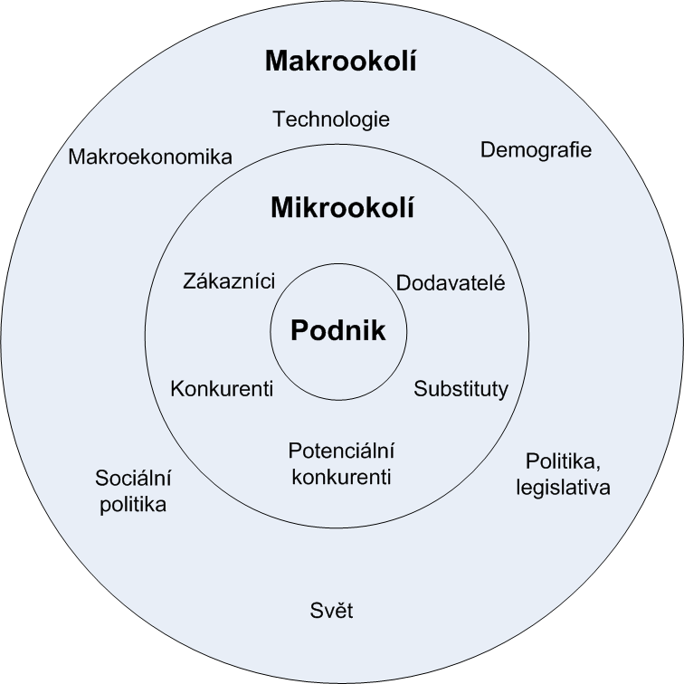
Struktura podnikatelského prostředí
Makroprostředí
Nepřímý vliv zainteresovaných skupin: vlády, regulátoři, komunity apod.
Externí prostředí
Tržní prostředí
Přímý vliv zainteresovaných skupin: zákazníci, konkurence, akcionáři, dodavatelé atd.
Interní prostředí
Prostor pro doplňující informace, poznámky

Slide 11
Struktura podnikatelského prostředí
Místní komunita
Celý svět
podnik
Národní prostředí
Region světa
Prostor pro doplňující informace, poznámky

Slide 12
Změny v podnikatelském prostředí
Módní jevy (výkyvy)
Trend
Megatrendy
Prostor pro doplňující informace, poznámky

Slide 13
Management organizace a podniková kultura
Podniková kultura je jedním z významných prvků ovlivňujících celkovou efektivnost podniku.
Podniková kultura plní v organizaci důležité funkce, čímž současně ovlivňuje chování lidí uvnitř organizace, ale i chování organizace navenek, vůči svému konkurenčnímu prostředí.
Podniková kultura nepůsobí izolovaně.
Podle Lukášové a Nového (2004) působí podniková kultura ve vzájemných vztazích zejména s organizační strategií a organizační strukturou, přičemž právě strategie podniku je považována za faktor rozhodující o úspěchu nebo neúspěchu podnikatelské činnosti.
Lze tedy říci, že pokud má podniková kultura vhodný obsah, pak silná kultura podporuje výkonnost a konkurenceschopnost podniku.
Prostor pro doplňující informace, poznámky

Slide 14
Vymezení pojmu podniková kultura
Podle Vysekalové a Mikeše (2009, s. 67) podniková kultura vyjadřuje určitý charakter firmy, celkovou atmosféru, ovzduší, vnitřní život ovlivňující myšlení a chování spolupracovníků firmy.
„Kultura organizace neboli podniková kultura představuje soustavu hodnot, norem, přesvědčení, postojů a domněnek, která sice asi nebyla nikde výslovně zformulována, ale určuje způsob chování a jednání lidí a způsoby vykonávání práce. Hodnoty se týkají toho, o čem se věří, že je důležité v chování lidí a organizace. Normy jsou pak nepsaná pravidla chování”(Armstrong 2007, s. 257).
„Organizační kulturu lze chápat jako soubor základních předpokladů, hodnot, postojů a norem chování, které jsou sdíleny v rámci organizace, které se projevují v myšlení, cítění a chování členů organizace v artefaktech (výtvorech) materiální a nemateriální povahy” (Lukášová a Nový 2004, s. 22).
Prostor pro doplňující informace, poznámky

Slide 15
Funkce podnikové kultury
Základní funkce podnikové kultury:
vnější – způsob adaptace podniku na okolní podmínky, tvář podniku, její image;
vnitřní – způsob integrace uvnitř podniku, průbojnost strategie podniku.
Mezi další funkce podnikové kultury patří:
snižuje konflikty uvnitř podniku;
snižuje nejistotu zaměstnanců a ovlivňuje pracovní spokojenost a emocionální pohodu;
je zdrojem motivace;
je konkurenční výhodou.
Prostor pro doplňující informace, poznámky

Slide 16
Funkce podnikové kultury
Prostor pro doplňující informace, poznámky

Slide 17
Prvky podnikové kultury
Za vnitřní prvky podnikové kultury jsou považovány symboly, hrdinové, rituály a hodnoty. K těmto prvkům se dále přidávají další prvky, a to základní předpoklady, normy, postoje a artefakty materiální i nemateriální povahy.
Vnější prvky podnikové kultury tvoří artefakty. Pro jednodušší pochopení jsou artefakty rozděleny na dvě části, kde první část představují nemateriální artefakty a druhou část naopak materiální artefakty.
Prostor pro doplňující informace, poznámky

Slide 18
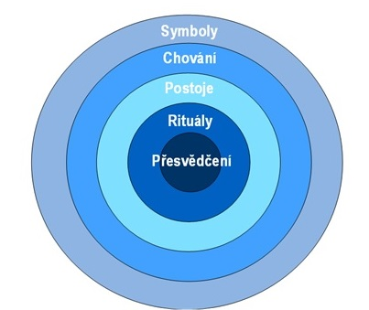
Prvky podnikové kultury
Prostor pro doplňující informace, poznámky

Slide 19
Typologie podnikové kultury podle Harrisona
Harrison rozčlenil manažerskou kulturu na čtyři druhy, které jsou odlišně orientované.
Orientace na moc – je charakteristická soutěživostí a odborností. Zde je prvotním cílem podniku řídit své okolí a management nebo vedoucí či mistři mají za úkol udržet zaměstnance, za které mají odpovědnost, pod úplnou kontrolou.
Orientace na lidi – hlavním zaměřením orientace jsou lidi. Podniková kultura by měla pomáhat a sloužit těmto zaměstnancům.
Orientace na úkol – v této kultuře jsou nejdůležitější schopnosti pracovníků, kteří by měli pracovat na správných úkolech a tyto úkoly by jim měli být „ušity na míru”
Orientace na roli, zde se pozornost zaměřuje převážně na legálnost, legitimnost a byrokracii.
Prostor pro doplňující informace, poznámky

Slide 20
Typologie podnikové kultury podle Handyho
Handy, rozdělil kulturu obdobně jako Harrison.
Kultura moci – moc přichází z míst, kde se nacházejí lidé, kteří kontrolují a řídí společnost. Kultura moci se vyznačuje převážně soutěživostí, orientací na moc a důrazem na politikaření.
Kultura role – moc v této kultuře je propojena s funkcemi. Práce je řízena hlavně pravidly a procedurami. Není zde důležité, kdo působí na daném pracovním místě, ale naopak je důraz kladen na popis pracovního místa nebo popis role.
Kultura úkolu – vliv není založen na funkci či osobní moci, ale jako nejvýznamnější je odborná moc. Hlavním úkolem této kultury je zvolit vhodné pracovníky, na správné místo a dovolit jim pracovat a rozhodovat se dle vlastních zkušeností.
Kultura osoby/podpory – kultura věnuje veškerou svou pozornost jedinci.
Prostor pro doplňující informace, poznámky

Slide 21
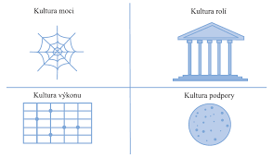
Typologie podnikové kultury podle Handyho
Prostor pro doplňující informace, poznámky

Slide 22
Typologie podnikové kultury podle Deala a Kennedyho
Tato typologie využívá dimenzi riziko (malé a velké) a dimenzi dynamika (pomalá a rychlá). Na základě těchto dvou dimenzí rozlišujeme tyto typy:
Kultura „všechno nebo nic“ (frajerů, drsných hochů) – pro podnik jsou typičtí individualisté, jejich velmi temperamentní a mladistvé jednání je hodnoceno pozitivně.
Kultura „chléb a hry“ (tvrdé práce) – podniky jsou silně extrovertně orientovány, přátelští a sympatičtí pracovníci jsou hodnoceni pozitivně. Spolupráce mezi pracovníky je týmová a nekomplikovaná, důraz je kladen na úspěch.
„Analyticko-projektová“ kultura (sázka na budoucnost) – podniky jsou orientovány na vědeckotechnickou racionalitu, jsou uplatňovány komplexní analýzy a dlouhodobé prognózy.
Procesní kultura (postupu) – všechny činnosti pracovníků v podniku jsou orientovány na proces, samotný cíl není příliš důležitý. Chyby se v podniku nedělají, vše je pečlivě kontrolováno.
Prostor pro doplňující informace, poznámky

Slide 23
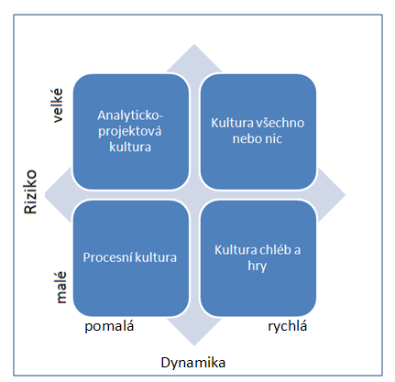
Typologie podnikové kultury podle Deala a Kennedyho
Prostor pro doplňující informace, poznámky

Slide 24
Typologie podnikové kultury podle Goffeeho a Jonese
Sociabilita – stanovuje určitou míru přátelství mezi členy organizace.
Solidarita – soudržnost, která není citového původu, ale rozumového.
vysoká
Rodina (síťová) | Tým (pospolitá)
Jednotlivci (fragmentální) | Byrokracie (námezdní)
Míra sociability
nízká
nízká
Míra solidarity
vysoká
Prostor pro doplňující informace, poznámky

Slide 25
Síla podnikové kultury
Determinanty manažerské kultury určují, zda manažerská kultura konkrétního podniku je silná nebo slabá.
Silná manažerská kultura musí splňovat podle Bedrnové a Nového (2002) tři kritéria:
Pregnantnost – jednotlivé oblasti manažerské kultury musí přesně definovat všem pracovníkům, které aktivity jsou nutné, žádoucí, akceptovatelné, vyloučené a nepřijatelné.
Rozšířenost – manažerská kultura musí být dostatečně rozšířena v podniku, všichni pracovníci musí být dostatečně seznámeni s jednotlivými prvky manažerské kultury, a musí se s jejich existencí a vlivem setkávat v každé situaci, v každém okamžiku a na každém místě.
Zakotvenost – znamená míru identifikace jednotlivých podnikových hodnot, vzorů a norem jednání.
Prostor pro doplňující informace, poznámky

Slide 26
Síla podnikové kultury
Síla podnikové kultury se vyznačuje těmito znaky:
zprostředkovává a usnadňuje jasný pohled na firmu, činí ho přehledný a snadno pochopitelný;
vytváří podmínky pro jednoznačnou komunikaci;
umožňuje rychlé rozhodování;
urychluje implementaci nových plánů, projektů a programů, které mají všeobecnou podporu;
snižuje potřebu kontroly zaměstnanců, kteří jsou identifikováni s firmou a existuje malá potřeba formální kontroly;
zvyšuje motivaci a týmového ducha;
zajišťuje stabilitu sociálního systému, tzn., že společně sdílené cíle a hodnoty redukují strach a přinášejí jistotu a sebedůvěru.
Prostor pro doplňující informace, poznámky

Slide 27
Podniková kultura a noví zaměstnanci
Prostor pro doplňující informace, poznámky

Slide 28
Projevy podnikové kultury
Prostor pro doplňující informace, poznámky

